Slide 2
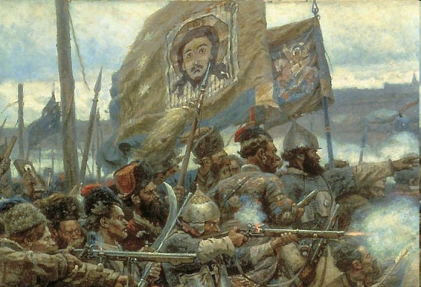
«Казачество, как историческая драгоценность России! Мы все жестоко виноваты перед казачеством. Коммунистический геноцид, который над казачеством был учинен, - первый геноцид в России и один из первых геноцидов на Земле».
А.И.Солженицын, 1994г.

Slide 3
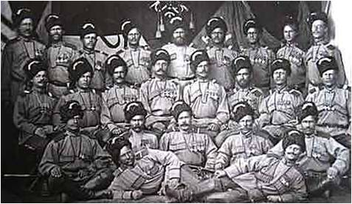
Завоевание Сибири
На фото сибирские казаки, награжденные Георгиевскими крестами
за Кокандский поход 1875-1876 годов.

Slide 4
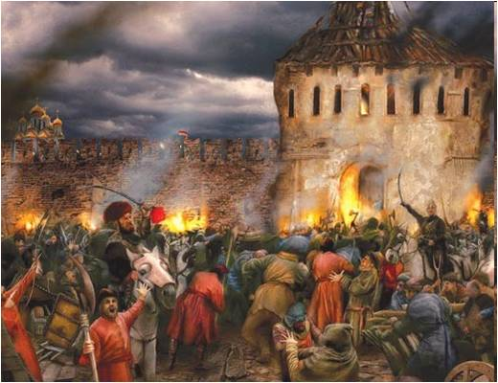
4 ноября 1581 года "Ермак сбил с куреня царя сибирского - Кучума

Slide 5
ТИМОФЕЙ
ЕРМАК

Slide 6
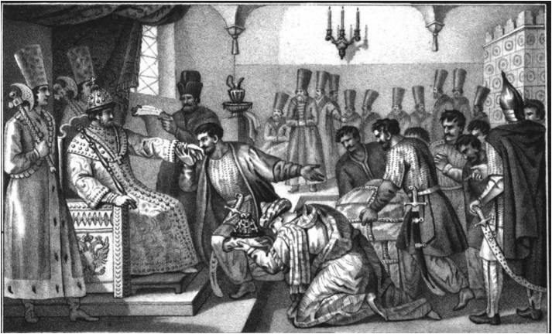

Slide 7
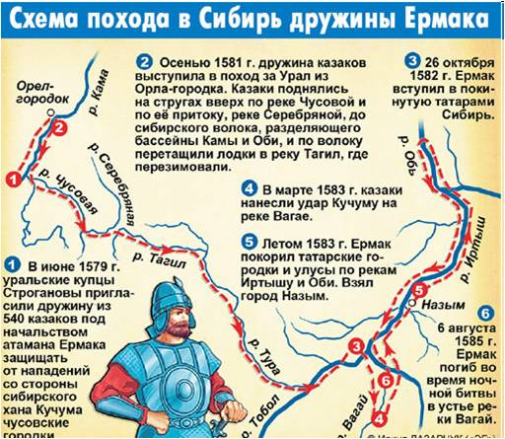

Slide 8
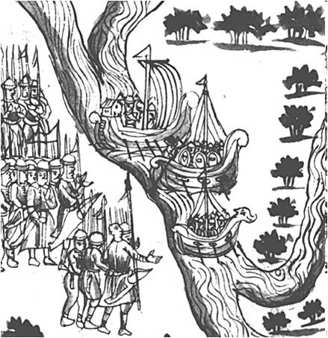
Воевода Иван Мансуров с войском, посланным из Москвы, плывет по Иртышу

Slide 9
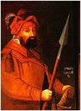
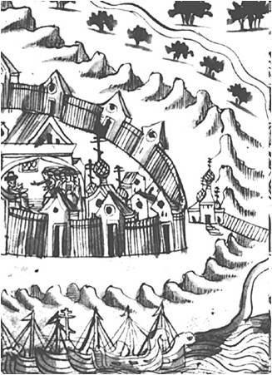
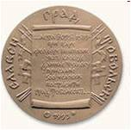
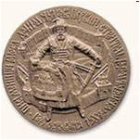
Медаль в честь основателя Тобольска Данилы Чулкова (XVII в.)

Slide 10
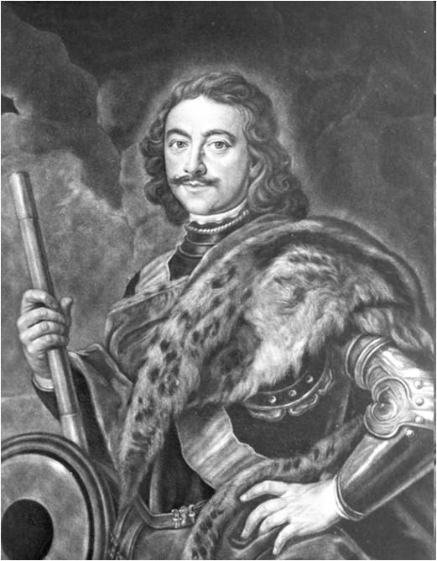
князь Матвей Петрович Гагарин

Slide 11
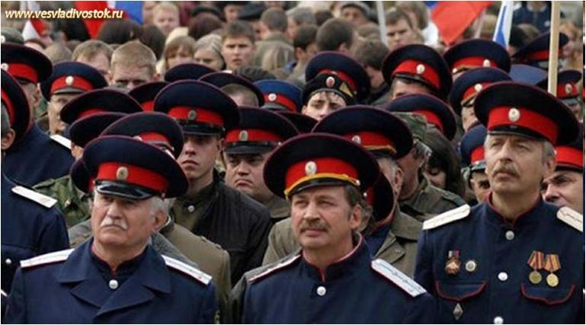

Slide 12
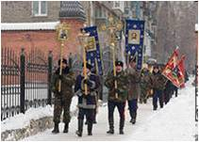
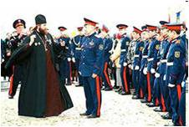
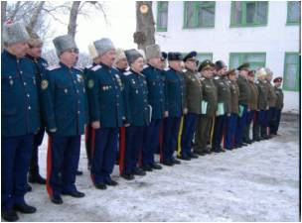
ИСТОРИЯ ОБСКО-ПОЛЯРНОЙ КАЗАЧЬЕЙ ЛИНИИ (ЯНАО)

Slide 13
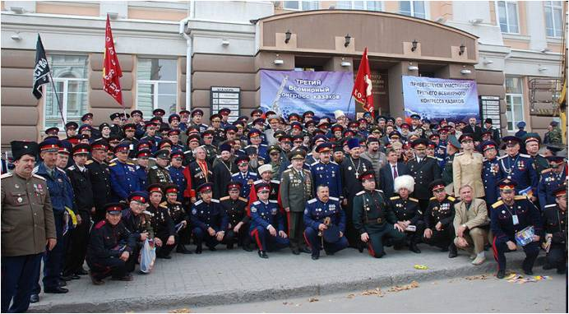
1991год. Возрождение казачества

Slide 14
В октябре 1992г. в Салехарде прошёл Большой круг казаков ЯНАО. Была образована Обско-Полярная казачья линия, атаманом избрали Г.С. Зайцева.

Slide 15
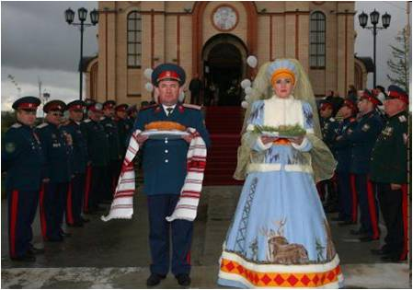
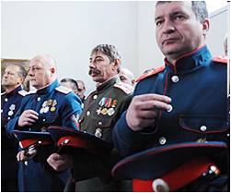
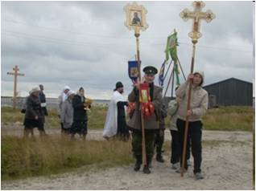
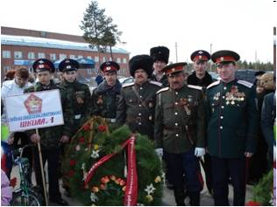
Пуровское станичное казачье общество Обско-Полярного отдельского казачьего общества Сибирского Войскового казачьего общества

Slide 16
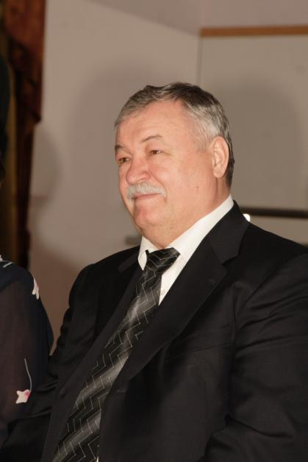
ОСТРЯГИН А.С.

Slide 18
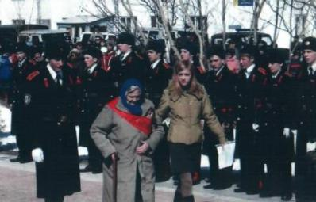
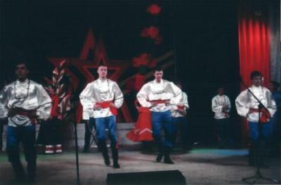
Выпускники 2007г.

Slide 19
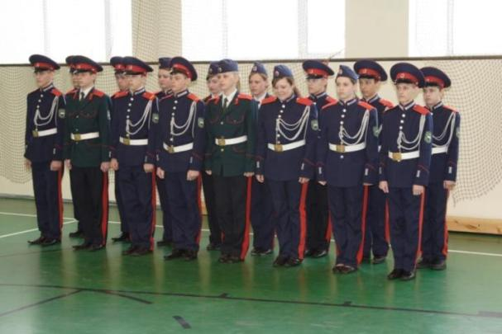
Кадетский казачий класс «Ермак».

Slide 20
Традиции и обряды
Праздник Сибирских казаков
Обычай братины
Свадебный обряд
Родимый Край
Кулеш
Масленица в традициях сибирских казаков

Slide 21
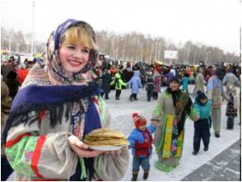
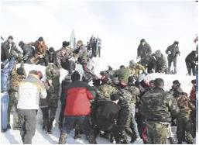
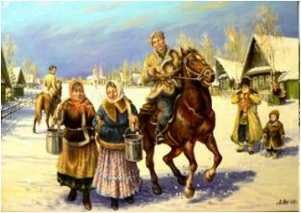
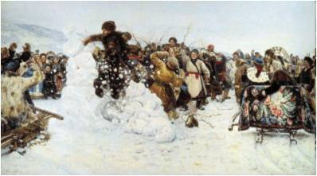

Slide 22
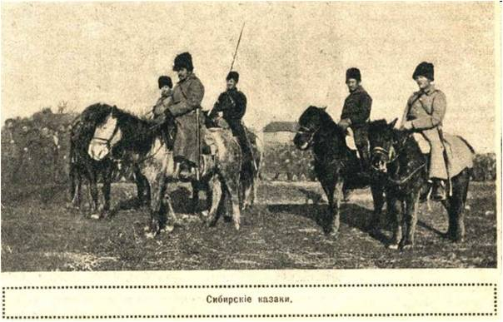
ФОРМА СИБИРСКИХ КАЗАКОВ

Slide 23
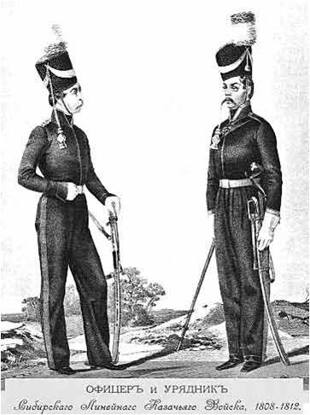
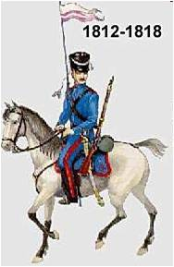

Slide 24
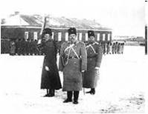
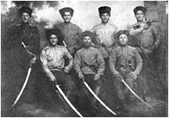
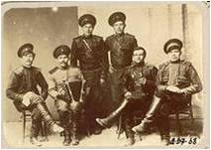

Slide 25
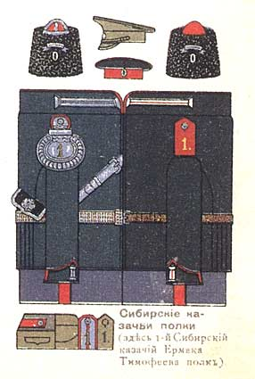

Slide 28
Парадная форма нового образца

Slide 29
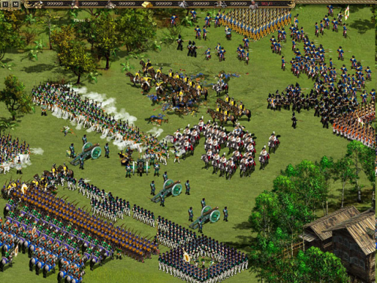
Далеко не случайно то, что после кампании 1812 года Наполеон сказал: "Дайте мне одних казаков, и я пройду с ними всю Европу".

Slide 30
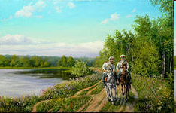
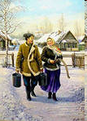
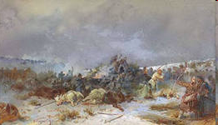
Три подвига казаков - охрана рубежей, землепроходство и освоение новых земель, участие во всех войнах, которые вело российское государство - вечной признательностью должны жить в сердце каждого русского человека.

